Slide 1
КОМИТЕТ ОБРАЗОВАНИЯ, НАУКИ И МОЛОДЕЖНОЙ ПОЛИТИКИ
ВОЛГОГРАДСКОЙ ОБЛАСТИ
О дополнительных мерах, направленных на предупреждение распространения COVID-19 в образовательных организациях
(в дополнение к материалам совещания от 13 и 20 августа 2020г.)
26 августа 2020 г.
ВОЛГОГРАД

Slide 2
Нормативно-правовые документы в условиях распространения новой коронавирусной инфекции COVID-19
НОРМАТИВНО-ПРАВОВЫЕ ДОКУМЕНТЫ В УСЛОВИЯХ РАСПРОСТРАНЕНИЯ НОВОЙ КОРОНАВИРУСНОЙ ИНФЕКЦИИ COVID-19
Постановление Главного государственного санитарного врача Российской Федерации от 30.06.2020 г. № 16 "Об утверждении санитарно-эпидемиологических правил СП 3.1/2.4 3598-20 "Санитарно-эпидемиологические требования к устройству, содержанию и организации работы образовательных организаций и других объектов социальной инфраструктуры для детей и молодежи в условиях распространения новой коронавирусной инфекции (COVID-19)" (далее Постановление №16)
Федеральная служба по надзору в сфере защиты прав потребителей и благополучия человека от 08.05.2020 № 02-8900-2020-24 "Методические рекомендации по организации по организации работы образовательных организаций"; от 12 мая 2020 г. № 02/9060-2020-24
Постановление Главного государственного санитарного врача Российской Федерации от 13.07.2020 № 20 "О мероприятиях по профилактике гриппа и острых респираторных вирусных инфекций, в том числе новой коронавирусной инфекции (COVID-19) в эпидемическом сезоне 2020-2021 годов"
Внимание! В условиях распространения COVID-19 санитарные правила применяются в дополнение к обязательным требованиям, установленным для Организаций государственными санитарно-эпидемиологическими правилами и гигиеническими нормативами

Slide 3
НОРМАТИВНАЯ БАЗА ОСУЩЕСТВЛЕНИЯ ОБРАЗОВАТЕЛЬНОЙ ДЕЯТЕЛЬНОСТИ
Федеральный закон "Об образовании в Российской Федерации" от 29.12.2012 № 273-ФЗ
Порядок организации и осуществления образовательной деятельности по основным общеобразовательным программам - образовательным программам начального общего, основного общего и среднего общего образования, утвержденный приказом Министерства образования и науки Российской Федерации от 30 августа 2013 г. № 1015
Федеральный государственный образовательный стандарт начального общего образования, утвержден
Приказом Министерства образования и науки Российской Федерации от 6 октября 2009 г. № 373
Федеральный государственный образовательный стандарт основного общего образования, утвержден
Приказом Министерства образования и науки Российской Федерации от 17 декабря 2010 г. № 1897
Федеральный государственный образовательный стандарт среднего общего образования, утвержден приказом Министерства образования и науки Российской Федерации от 17 мая 2012 г. № 413
полномочия образовательной организации

Slide 4
ВОЗОБНОВЛЕНИЕ ДЕЯТЕЛЬНОСТИ ОБРАЗОВАТЕЛЬНЫХ ОРГАНИЗАЦИЙ С 1 СЕНТЯБРЯ 2020 Г.
Решение оперативного штаба Волгоградской области (протокол № 115 от 19 августа 2020 года):
с 1 сентября 2020 г. возобновляют деятельность образовательные организации Волгоградской области
Внимание!
П.1.4 Постановления № 16:
образовательная организация обязана не позднее чем за 1 рабочий день уведомить территориальный
орган Роспотребнадзора о планируемых сроках открытия; информировать родителей о режиме
функционирования Организации в условиях распространения COVID-19
П.2.3 (1 абзац) Постановления №16:
непосредственно перед началом функционирования Организации произвести уборку всех помещений
с применением моющих и дезинфицирующих средств и очисткой вентиляционных решеток;
Празднование дня знаний без проведения линеек, иных массовых мероприятий
1 сентября рекомендуется провести:
Урок знаний;
Урок, посвященный 75-летию Победы в Великой Отечественной войне ("Год памяти и славы");
- Урок безопасности.

Slide 5
ПОДГОТОВКА К НАЧАЛУ ОБРАЗОВАТЕЛЬНОЙ ДЕЯТЕЛЬНОСТИ. ОРГАНИЗАЦИОННЫЕ МЕРОПРИЯТИЯ.
П 3.2. Постановления №16: Закрепить за каждым классом отдельный учебный кабинет…
СанПиН 2.4.2.2821-10 : "помещение должно определяться из расчета не менее 2,5 кв.м на1 обучающегося.."
при необходимости пересмотреть комплектование классов и нагрузку педагогов
Рекомендации:
с целью минимизации контактов обучающихся распределить равномерно обучение по сменам, при возможности по зданиям ( с учетом требований к сменности СанПиН2.4.2.2821-10);
с учетом конструктивных особенностей здания (-ий) закрепить обучение начальной, основной, старшей
школы в отдельных зданиях, блоках, на отдельных этажах;
- предусмотреть несколько входов в здание при начале занятий смены, выход из них по окончании
обучения;
Разработать организационную схему функционирования ОО,
довести ее до сведения сотрудников, родителей, обучающихся

Slide 6
НЕКОТОРЫЕ ОСОБЕННОСТИ РЕЖИМА РАБОТЫ ОО
П.3.2.(2 абзац) Постановления № 16
работа ОО должна осуществляться работа по специально разработанному расписанию (графику) уроков, перемен, составленному с целью минимизации контактов обучающихся (в том числе сокращения их количества во время проведения термометрии, приема пищи в столовой);
Исключить объединение обучающихся и воспитанников из разных классов (групп) в одну группу продленного дня
Рекомендации:
проводить на свежем воздухе уроки физической культуры, по возможности и уроки по другим предметам;
все дополнительные занятия, факультативы, внеурочную деятельность и т.д. – в дистанционном режиме,
в каникулярный период;
рассмотреть опыт работы ОО с триместровым календарным учебным графиком (равные отрезки учебных
периодов);
При необходимости по заявлению родителей в соответствии с Законом "Об образовании в Российской Федерации" переводить обучающихся на очно-заочную, заочную форму обучения;
Информировать родителей о возможной организации индивидуальной и (или) групповой работы с обучающимися, в том числе с применением электронных средств обучения и дистанционных технологий обучения.

Slide 7
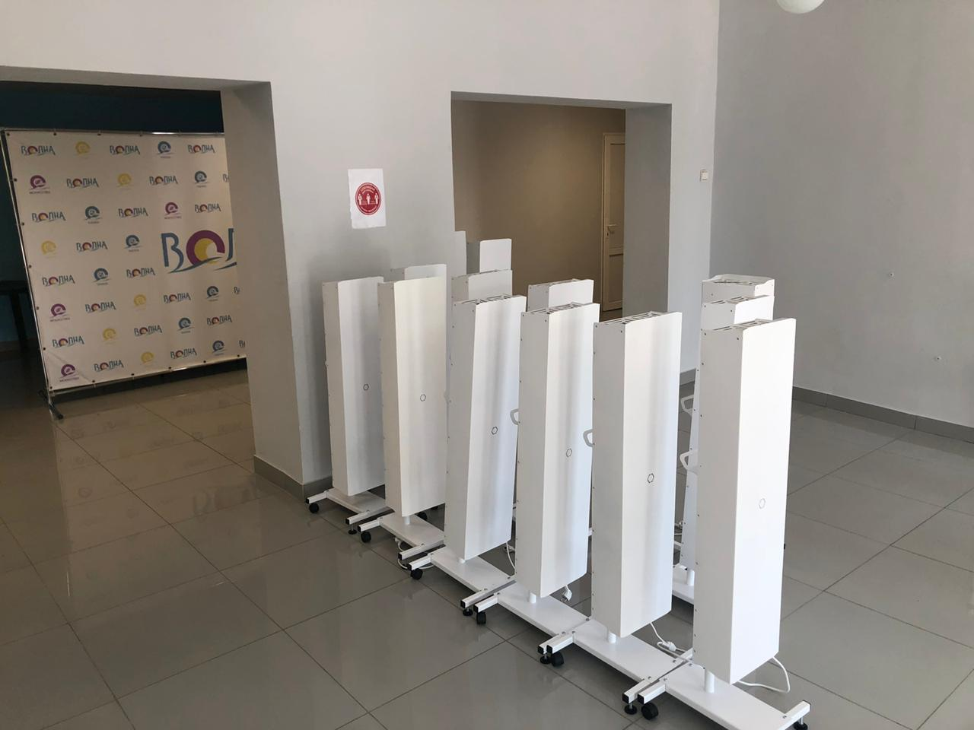
ОБЩИЕ САНИТАРНО-ЭПИДЕМИОЛОГИЧЕСКИЕ ТРЕБОВАНИЯ
П.3.2.(6 абзац) Постановления № 16
регулярное обеззараживание воздуха с использованием оборудования по обеззараживанию воздуха и проветривание помещений в соответствии с графиком учебного, тренировочного, иных организационных процессов и режима работы ОО
- стационарный рециркулятор в каждом кабинете;
- передвижной рециркулятор на несколько кабинетов;
Инструктаж о правилах эксплуатации приборов
Соблюдение мер противопожарной безопасности
График обеззараживания в каждом кабинете

Slide 8
ЕЖЕДНЕВНЫЙ КОНТРОЛЬ
организация ежедневных "утренних фильтров" на каждом входе в здание для обучающихся и сотрудников с обязательной термометрией и недопущением скопления обучающихся при входе;
исключить допуск к работе лиц с признаками респираторных заболеваний;
посещение школы детьми, перенесшим заболевание, и (или) в случае, если ребенок был в контакте с больным COVID-19, допускается только при наличии медицинского заключения врача об отсутствии медицинских противопоказаний для пребывания в школе;
администрациями образовательных организаций организуются мероприятия разъяснительного характера для всех участников образовательного процесса (персонал, родители (законные представители0, обучающиеся) о мерах сохранения здоровья, о мерах профилактики и снижения рисков распространения новой коронавирусной инфекции (COVID-19).

Slide 9
ДОПОЛНИТЕЛЬНЫЕ МЕРЫ К ВНЕДРЕНИЮ В НОВОМ УЧЕБНОМ ГОДУ

Slide 10
ПАМЯТКИ И РЕКОМЕНДАЦИИ
Роспотребнадзор
https://www.rospotrebnadzor.ru/about/info/news_time/news_details.php?ELEMENT_ID=13566
Стопкоронавирус.рф
https://стопкоронавирус.рф/info/docs/
Минздрав России
https://covid19.rosminzdrav.ru/
02 сентября 2020 года
Урок здоровья о мерах противодействия распространению новой коронавирусной инфекции
Постоянное информирование, разъяснительная работа с родителями и работниками по противодействию распространению новой коронавирусной инфекции
Уроки основ безопасности жизнедеятельности, биологии, санитарные минутки, классные часы на тему противодействия распространению новой коронавирусной инфекции

Slide 11
КОНТРОЛЬ ЗДОРОВЬЯ
КОНТРОЛЬ:
ЖЕСТКИЙ УТРЕННИЙ ФИЛЬТР
САМОКОНТРОЛЬ:
если я плохо себя чувствую,
я не иду на занятия/работу
не допускать к работе/обучению при малейших признаках заболевания/ плохого самочувствия;
ОБУЧАЮЩИЕСЯ
я обращаюсь к врачу;
я не пользуюсь чужими вещами (ручки, карандаши, учебники и т.д.);
СОТРУДНИКИ
не допускать к работе/обучению без медицинской справки о состоянии здоровья после пропуска работы/занятий;
я постоянно мою/обрабатываю руки;
САМОКОНТРОЛЬ:
отстранять от работы/обучения при выявлении малейших признаков заболевания/плохого самочувствия в течение дня
я ношу маску/защитный экран
СОТРУДНИКИ

Slide 12
ОРГАНИЗАЦИОННЫЕ МЕРОПРИЯТИЯ
разобщение обучающихся
локализация классов:
ГРАФИК
в учебном кабинете;
на этаже;
блоке школьного здания;
отдельном школьном здании;
прихода в школу
перемен
питания
определенное место приема пищи класса
классы питаются на расстоянии друг от друга
вход осуществляется
через разные входные группы
дети не должны смешиваться
на переменах
При выявлении заболевания – по решению Роспотребнадзора карантинные мероприятия в отношении класса/классов или организации в целом

